Slide 1
Notes:
Fortælle om en chance vi tog – som nu er blevet en tradition efter at vi har afholdt det i 3 år – for os har det været en kæmpe succes.

Slide 2
Mig til Dig Stafet 2019
En gåtur på 2 km eller 5 km for hele familien
En mindedag
3 timers samvær og hygge
Notes:
Lavt medlemsantal - Ideen fra stafet for livet – men enklere - EN SÆRLIG STEMNING –Tro ikke at det er et poparrangement vi stiller på benene.

Slide 3
En deltager:
Jeg har været med til ”Mig til Dig Stafet” alle tre år.
Det jeg godt kan lide ved dette arrangement er den hygge, den ro og den samhørighed og afslappethed som jeg oplever.

Slide 4
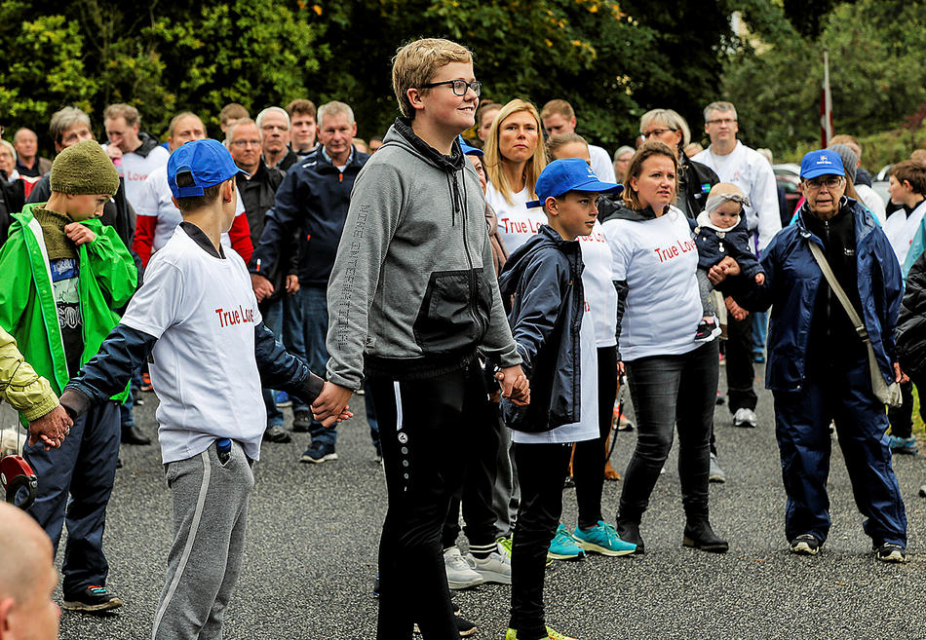
Notes:
EN SÆRLIG STEMNING –Tro ikke at det er et poparrangement vi stiller på benene.

Slide 5
Ansøgning om Tilladelser

Slide 6
Planlægning
Notes:
Udvikling af Plakater, Flyers, Brochure/program på 32 sider (16 sider) – Sponsorer –dør til dør

Slide 7
Medierne
Notes:
Tale med medierne for omtaler, deltagelse, annonceringer – første år var TV2 forbi

Slide 8
Notes:
Vi skulle også bruge noget plads – Arresødal slot første år – 100 en succes men der kom næsten 500

Slide 9
Notes:
I år havde vi brug for mere plads – flere telte – Men lad os få nogle deltagere

Slide 10
Notes:
Før stafetten – velkomsttale – opvarmning ved fitnessinstruktør

Slide 11
Notes:
En kendis = Borgmesteren for Halsnæs Kommune startede stafetten med en sang af lennon-Mccartney - Imagine

Slide 12
Notes:
Helsingør pigegarde - Sidste år – var med på hele turen 5 km

Slide 14
Notes:
Efter gåturen – ca 3 kvarter til 1½ time efter start er deltagerne tilbage – her er der telte med tombola, Kaffe og kage, grillpølser underholdning og hygge. – folk lå på tæpper alle stole i brug – pragtfuldt vejr.

Slide 15
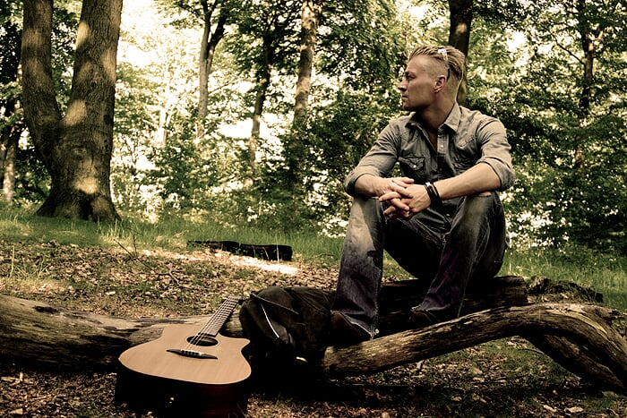
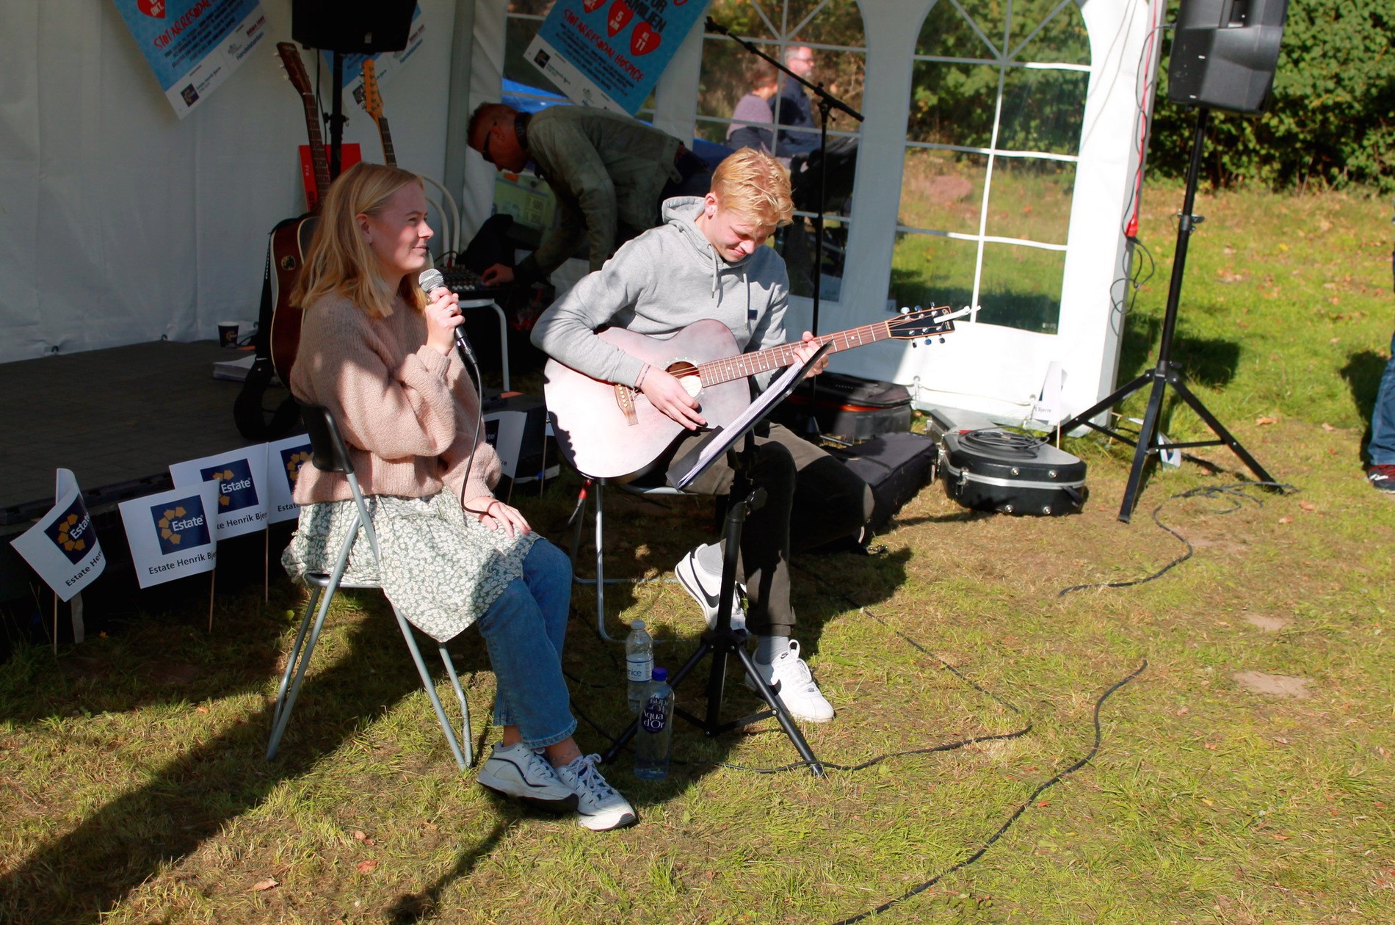
Musik og Underholdning
Notes:
Musikalsk underholdning – Gratis – Upcoming musikere – En kendis Alex Nyborg madsen (musiker, radiovært, skuespiller) sang Kim Larsen 2018

Slide 16
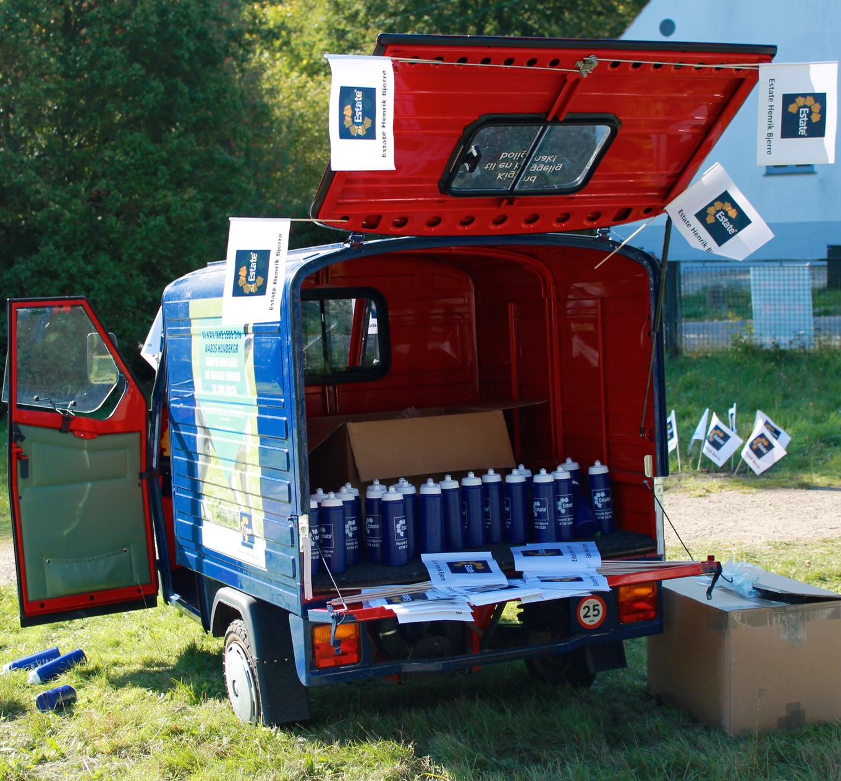
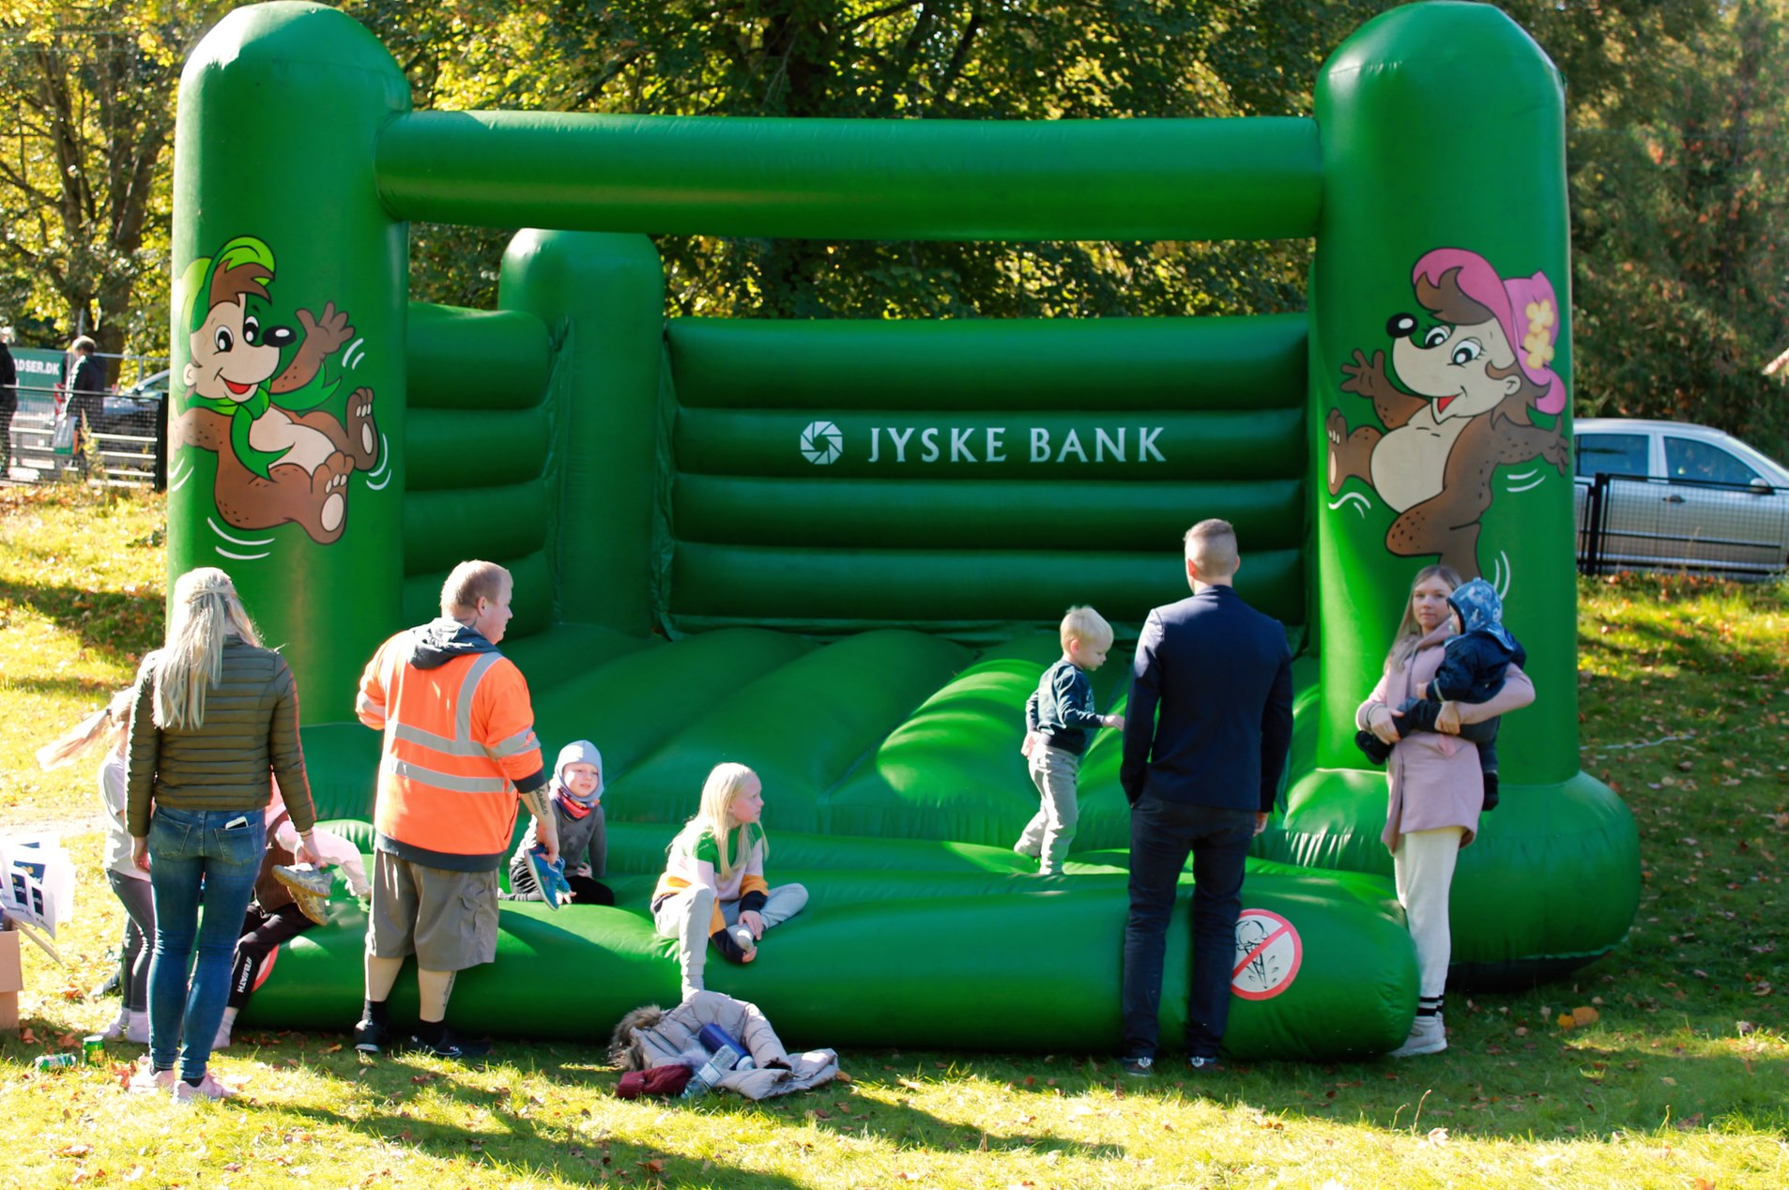
Gratis drikkedunke
Oscar og Bodil
Hoppeborg
Notes:
Vores hovsponsor bil og gratis vanddunke – Jyske bank Oscar og Bodil (Erhvervschefen og søn) – Hoppeborg (5-6000 kr)

Slide 17
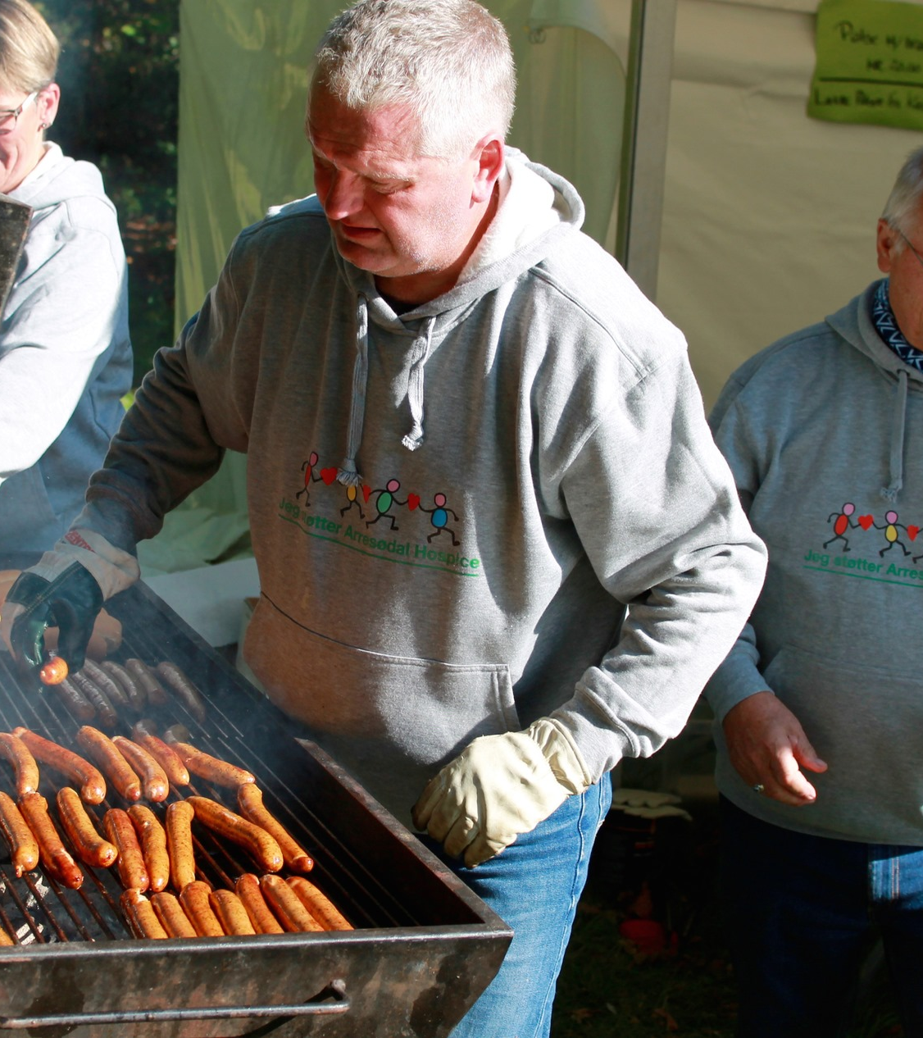
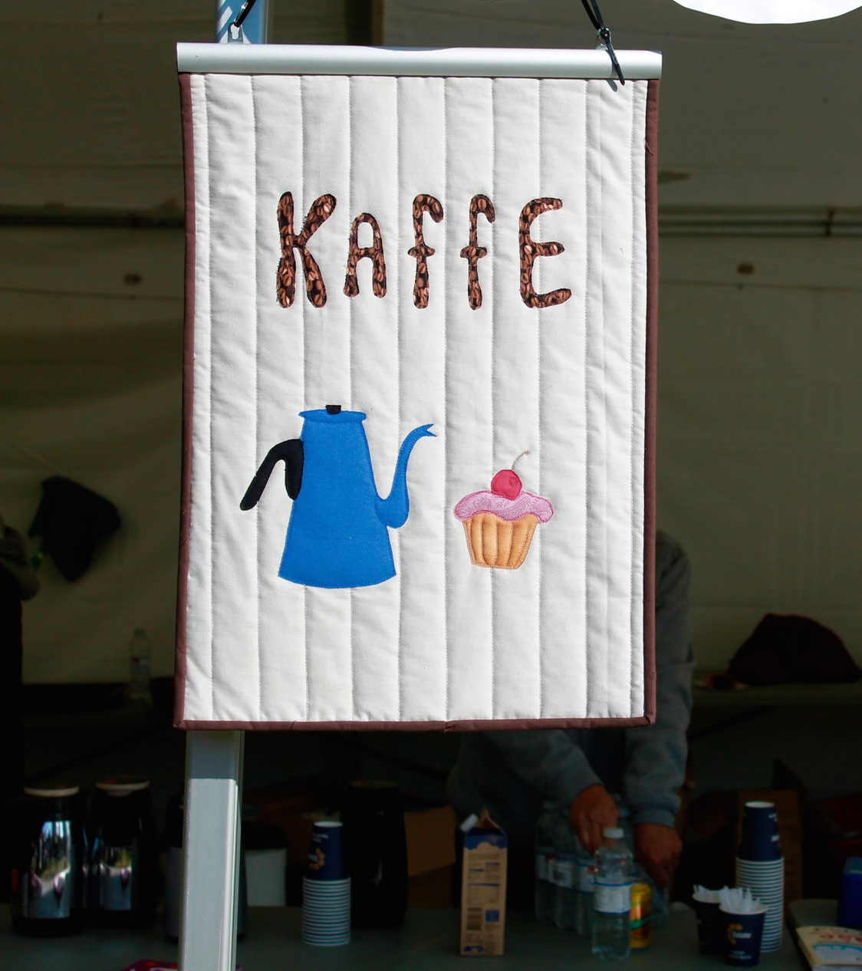
Notes:
Indkøbt 500 pølser og brød billigt (3 mand) + 3 frivillige til at servere-Kaffe + kage i anden telt – store beholdere fra civilforsvaret + kager fra de frivillige

Slide 18
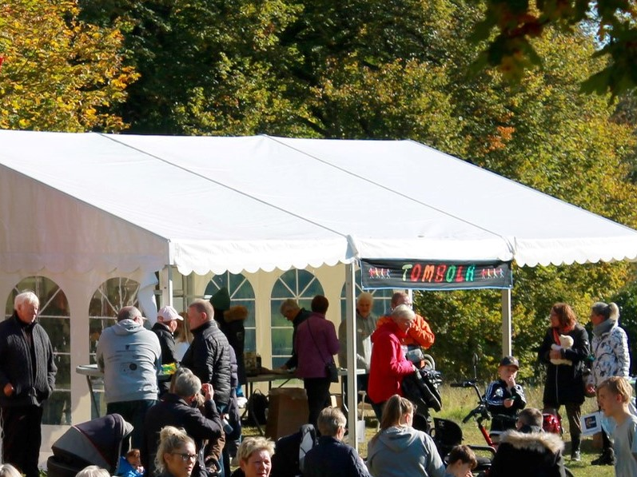
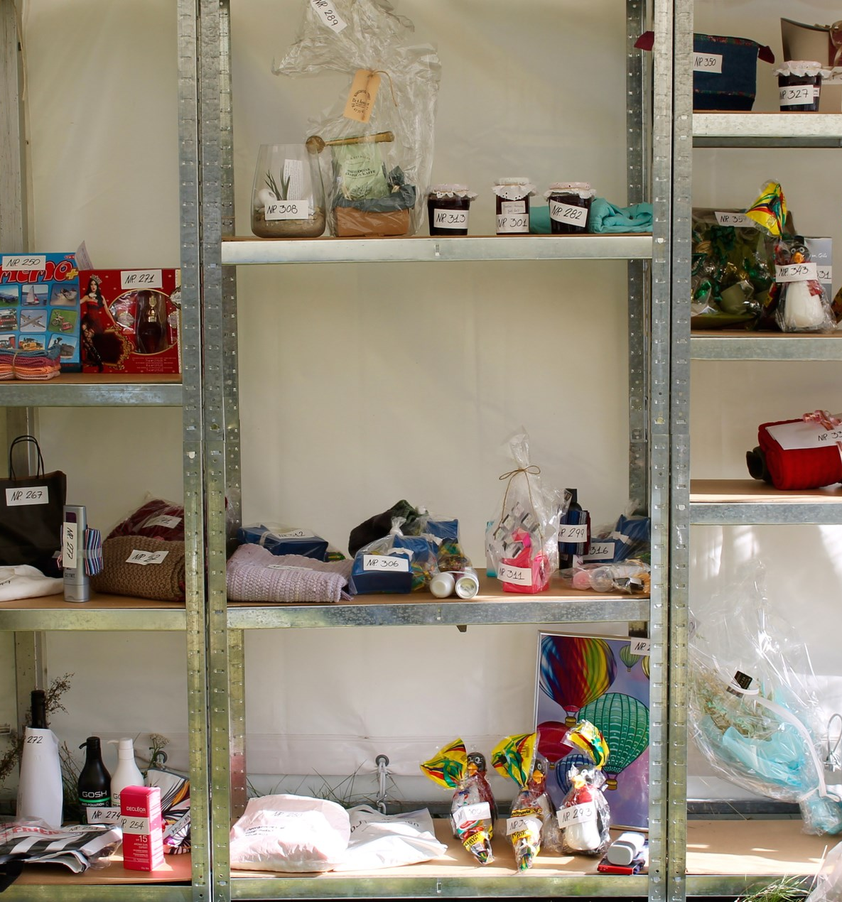
Notes:
Tombola - med 400 gevinster og 2.400 lodder – Inge iværksatte + 2 frivillige – indsamling – personligt besøg

Slide 19
https://www.facebook.com/groups/1393350310891861/
Notes:
Lone, vores frivilligkoordinator havde taget opgaven med at styre vores auktion på facebook. – alle gaver over 200 kr. – 1800 tilmeldt

Slide 20
Økonomi
Notes:
2017 – 2018 – 2019 - penge på kontoen - men også et stigende medlemstal - Lang planlægningstid – Har vi ressourcerne? Nytænkning – fornyelse indenfor rammerne - DEN DER VIL – KAN OGSÅ

Slide 21
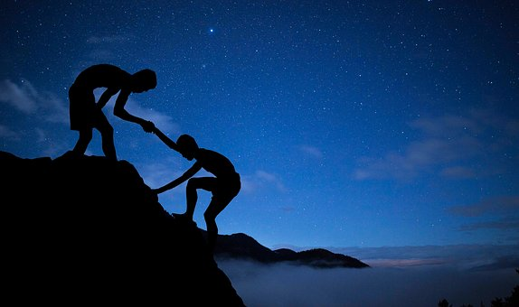
Vilje og sammenhold
Notes:
Evt. spørgsmål - Tak for jeres opmærksomhed

